Slide 1
单元测试
程序员自我测试
吴大瑞
2011-05-18

Slide 2
大纲
Debug的功能
测试基本原则
Junit/TestNG简介
使用断言
数据库测试
和spring一起工作
Mock的作用
其它

Slide 3
如何做单元测试-为什么要做单元测试
public class SimpleClass {
private static final Integer AGE_18 = new Integer(18);
public static boolean isAge18(Integer age) {
if (age == null) {
throw new RuntimeException("age can't be null.");
} else {
return (AGE_18 == age);
}
}
功能？
问题？
测试？

Slide 4

如何做单元测试-为什么要做单元测试
我的程序快写完了，怎么验证功能呢？

Slide 5
如何做单元测试-为什么要做单元测试
测试的类型？
单元测试 集成测试 使用（验收测试）
发现问题的阶段
编码发现 QA测试 用户使用
发现问题的人
程序员 QA 最终用户
发现问题的代价
自己改掉 bugfix 重启小需求（故障）

Slide 6
如何做单元测试-为什么要做单元测试
单元测试（程序员测试）是程序员自己编写的一小段代码，用于检验被测代码的一个很小的、很明确的功能是否正确。
通常而言，一个单元测试是用于判断某个特定条件（或场景）下某个特定函数的行为。

Slide 7
如何做单元测试-为什么要做单元测试
发现问题
定位问题（重现问题）
启动整个应用（jboss），查看日志（log, system.out）？
启动整个应用（jboss），远程debug？
写个main函数，做个特定入口？
写个测试函数？
修复问题

Slide 8
如何做单元测试-main函数 vs 测试
Main函数定位问题
public static void main(String[ ] args) {
boolean isAge18 = SimpleClass.isAge18(19);
System.out.println(isAge18);
}
单元测试定位问题
@Test
public void testIsAge18_1() {
boolean isAge18 = SimpleClass.isAge18(17);
Assert.assertFalse(isAge18);
}

Slide 9
如何做单元测试-main函数 vs 测试
Main函数的优点
  方便、易上手
  无需额外的框架
Main函数的缺点
  功能弱，所有的事情都自己干
  无法重复运行
  没有自我验证功能

Slide 10
如何做单元测试-main函数 vs 测试
自动化运行
  可重复运行
  自我检查

Slide 11
如何做单元测试
乐观路径（正常功能）
17,18,19岁等
悲观路径（边界数据）
0,1,2 199,200,201等
异常路径
导致异常的路径，null, -1, 0, 201等

Slide 12
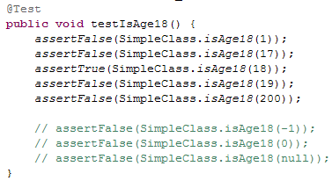
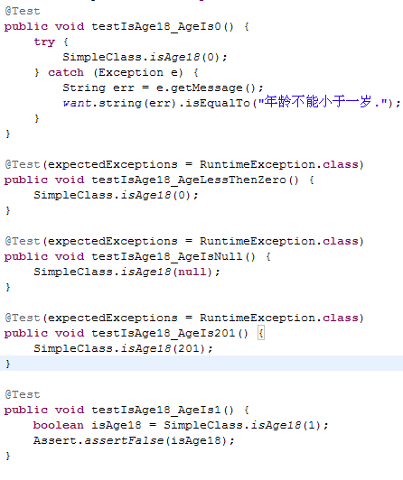
如何做单元测试
一个条件一个测试
一个测试一种情况

Slide 13
如何做单元测试-测试工具列表
单元测试工具简介
  单元测试发动机 junit / testng
  Mock框架 jmock/easymock/powermock/mockito/jmockit
  数据库测试框架 dbunit
  Spring测试框架 unitils-spring/spring-test
  断言框架 junit/testng/hamcrest
集大成者
  unitils
  jtester

Slide 14
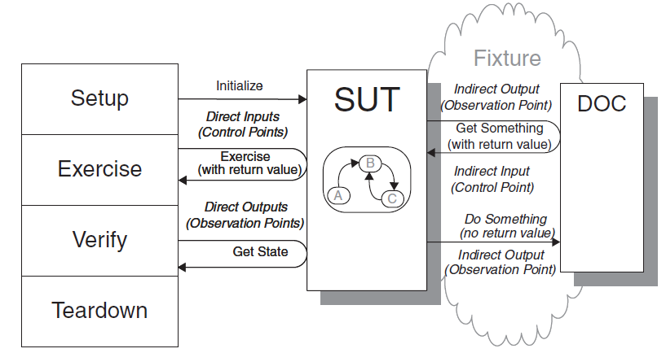
如何做单元测试-测试结构
控制输入、验证输出

Slide 15
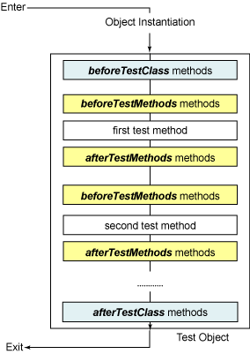
如何做单元测试-测试的生命周期
  生命周期
  @BeforeClass
  @AtferClass
  @BeforeMethod
  @AfterMethod
  @Test
  其他生命周期
  简单示例

Slide 16
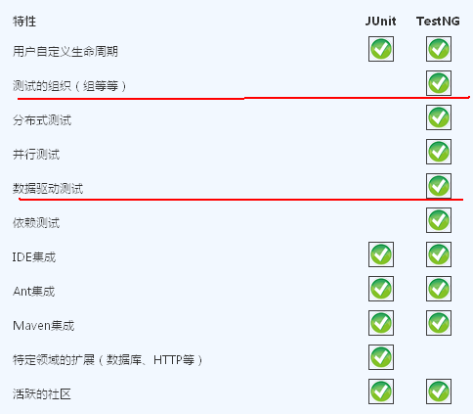
如何做单元测试-testng vs junit

Slide 17
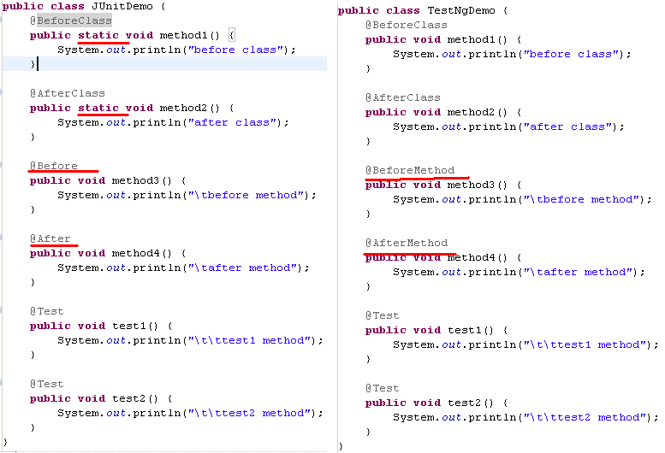
如何做单元测试-testng vs junit

Slide 18
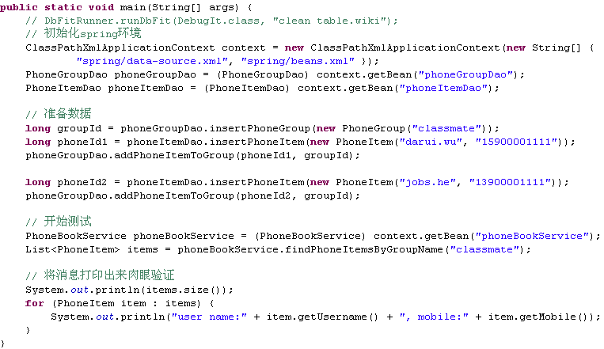
如何做单元测试
Main函数 – debug it

Slide 19
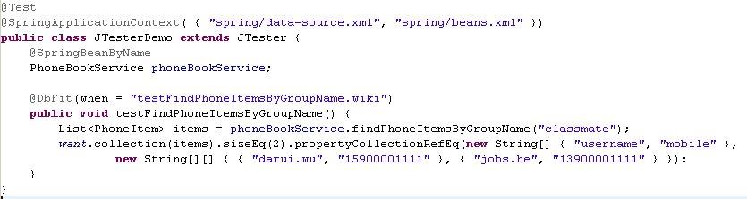
如何做单元测试
使用单元测试
准备spring环境
准备测试数据
验证接口返回的内容
只需关注测试接口

Slide 20
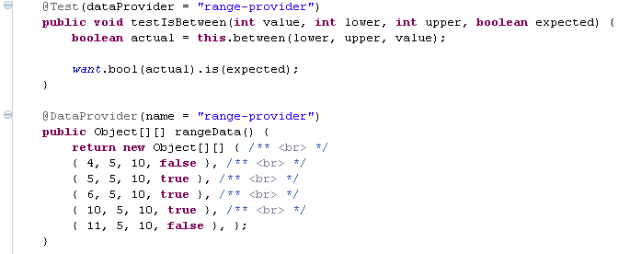
如何做单元测试-数据驱动
  分组测试
  @Test(groups={“”})
  根据不同的目的定义不同的组
  数据驱动
  @Test(dataProvider=“”, dataProviderClass=clazz)

Slide 21
如何做单元测试-使用断言
Junit&Tesng 断言语法
void assertTrue(boolean condition)
void assertFalse(boolean condition)
void fail()
void assertEquals(Object expected, Object actual)
void assertNotNull(Object object)
void assertNull(Object object)
void assertSame(Object expected, Object actual)
void assertNotSame(Object expected, Object actual)

Slide 22
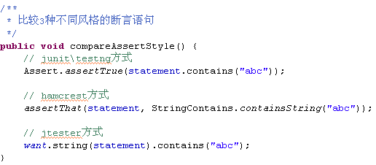
如何做单元测试-使用断言
几种断言的对比
  Junit/testng ：有限的断言 assertTrue，assertEquals
  Hamcrest： 丰富的断言器，支持自定义断言器，assertThat（obj，断言器）
  Jtester：更丰富的断言，fluent格式，支持hamcrest断言器，want.object(obj).智能的api();

Slide 23
如何做单元测试-使用断言
复杂的例子演示
  验证对象是个List
  断言列表中元素的个数是2
  断言列表中元素具体的属性值

Slide 24
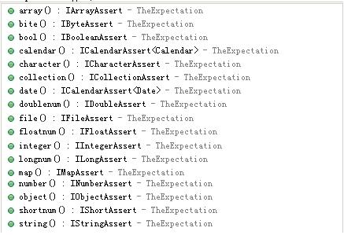
如何做单元测试-使用断言
Jtester默认支持的断言对象: the.object.assert(expected).wanted()

Slide 25
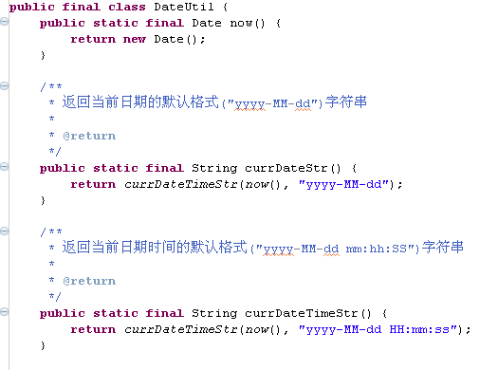

如何做单元测试-使用mock
工具类DateUtil

Slide 26
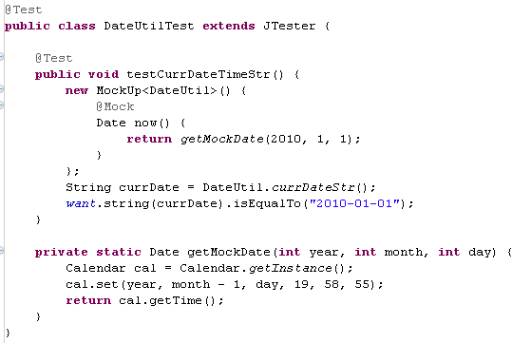

如何做单元测试-使用mock

Slide 27
如何做单元测试-使用mock
Mock工具列表
JMock
EasyMock
Mockito
JMockit
Unitils mock
Seven mock
Power mock
……

Slide 28
如何做单元测试-使用mock
传统的mock框架
  Jmock/easymock
  Mockito/Powermock/unitils mock
传统的mock框架实现机制
  Java.lang.reflect.Proxy
  cglib, asm等工具静态改变class
传统的mock框架的约束
  依赖于DI机制（对静态类无能为力）
  对final或静态的方法和类无能为力
  实现部分mock比较困难
  所有被mock的方法必须是public类型的

Slide 29

如何做单元测试-使用mock
突破所有限制
实现机制java.lang.instrument
运行要求：jdk5 –javaagenct:upath/jmockit-0.997.jar
jdk6 无要求

Slide 30
如何做单元测试-使用mock
基于状态的测试
  内联类@MockUp
  Mockit.setup(业务类class, mock Object)
  Mockit.setup(业务类class, mock class)
  使用@ mockit.UsingMocksAndStubs
  注意点
  要Mock方法前加annotation @Mock
  @mockit.Mock 非彼 @org.jtester.unitils.jmock.Mock

Slide 31
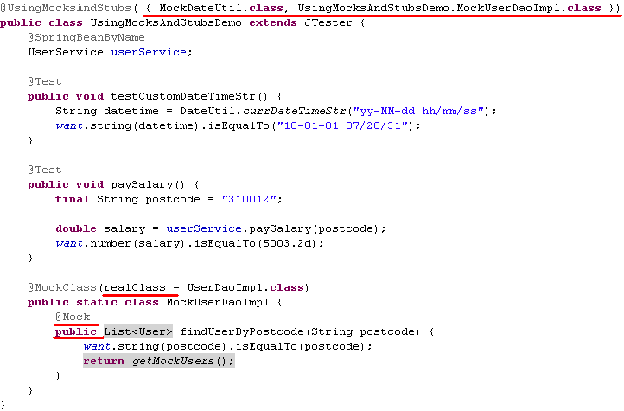
使用Mock技术
注意红色下划线地方
  Mock的方法必须声明为public
  Mock的方法前面要有annotation @Mock
  MockClass属性realClass要指定
  UsingMocksAndStubs属性要指定

Slide 32
如何做单元测试-使用mock
示例Service功能
基于行为的测试
  @Mocked
  new Expectations（）匿名类

Slide 33
如何做单元测试-使用mock
静态mock
  定义匿名类 new MockUp<T>()
  使用MockIt.setup(实现类，mock类) (几种变体)
  使用MockClass和@UsingMocksAndStubs
  动态mock
  @Mocked
  在匿名类Expectations中指定行为
  和spring集成
  @SpringBeanFor + @Mocked （全部mock）
  部分mock

Slide 34
如何做单元测试-准备数据库数据
如何做数据库数据准备
手工准备
程序准备（调用相应的接口）
DbUnit
jTester的DbFit

Slide 35
如何做单元测试-准备数据库数据
DbUnit
  xml格式（扩展支持excel）
  功能比较单一
jTester的DbFit
  wiki格式（html格式）
  丰富的语法
  人性化的错误定位
  方便扩展为集成测试（QA）

Slide 36
如何做单元测试-准备数据库数据
  DbFit是扩展fitnesse的功能的。
  Wiki格式
  表格驱动
  Wiki语法简单介绍
  |field1|field2| 表格
  |!-field value-!| 类似于xml的<![CDATA[ ]]>
  其它: http://fitnesse.org/FitNesse.UserGuide.QuickReferenceGuide

Slide 37
如何做单元测试-准备数据库数据
  @DbFit(when={“准备数据.wiki”},then={“验证数据.wiki”})
  When测试前执行，相当于@BeforeMethod
  Then测试后执行，相当于@AfterMethod
  实例演示

Slide 38
如何做单元测试-准备数据库数据
  Connect
  Clean table
  Insert
  Query
  Ordered query
  Execute
  Delete
  Commit/rollback

Slide 39
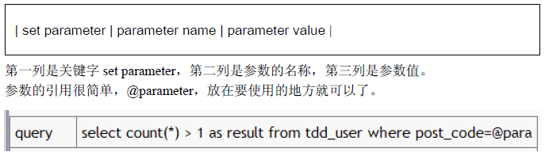
如何做单元测试-准备数据库数据
  变量使用
  程序变量和wiki中变量的交互
  内置变量
  @date
  @datetime

Slide 40
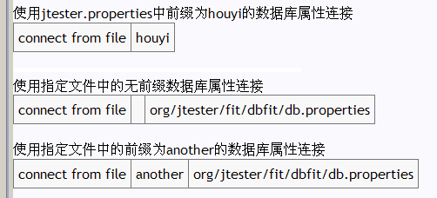
如何做单元测试-准备数据库数据
  多数据源支持
  默认 – 使用jtester.properties中的定义好的数据源
  多数据源

Slide 41
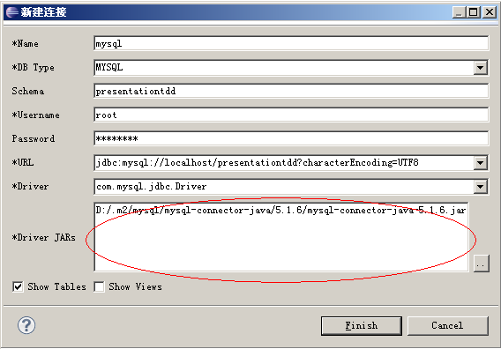
如何做单元测试-准备数据库数据
  使用插件
  Eclipse更新url：http://core-sys-dept.alibaba-inc.com:9999/eclipse_plugin/jtester
  新建连接 （手工输入、直接拖拽配置文件）

Slide 42
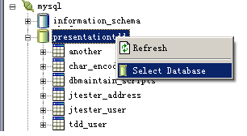
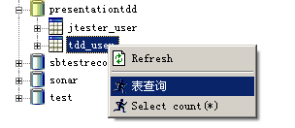
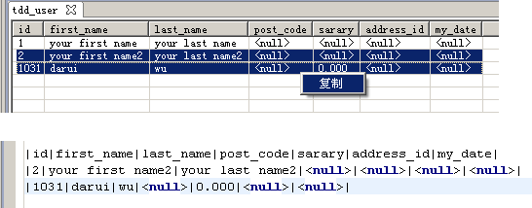
如何做单元测试-准备数据库数据
  查询数据
  请先选择要操作的数据库
  全表查询
  Sql查询
  拷贝数据

Slide 43
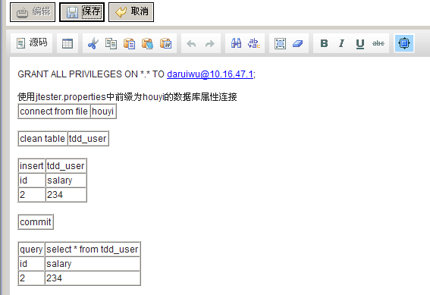
如何做单元测试-准备数据库数据
  可视化查看/编辑

Slide 44
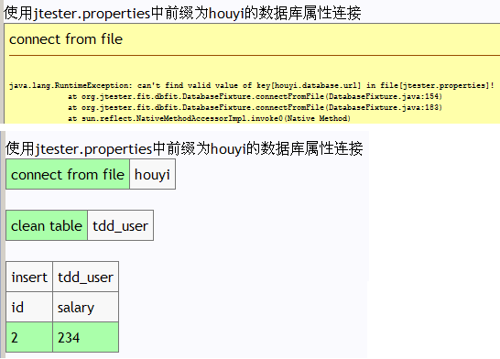
如何做单元测试-准备数据库数据
  运行结果
  绿色：成功
  红色：错误
  黄色：异常
  灰色：未执行

Slide 45

如何做单元测试-集成spring容器

Slide 46
如何做单元测试-集成spring容器
初始化spring容器
  @SpringApplicationContext
  按需加载配置文件
注入spring bean到测试类中
  @SpringBeanByName
  @SpringBeanByType
  @SpringBeanFrom

Slide 47
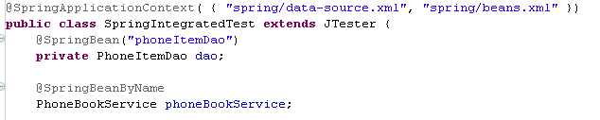
如何做单元测试-集成spring容器
实例
思考？
  如果所有的文件公用一份大的配置文件？
  如果每个case定义自己需要的配置文件？

Slide 48
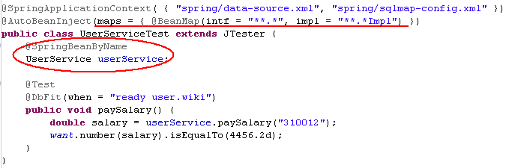
如何做单元测试-集成spring容器
自动配置spring bean
  @AutoBeanInject
  @BeanMap
  @SpringBeanFrom
从这里开始，根据规则，查找实现和依赖

Slide 49
如何做单元测试-集成spring容器
  不蹲守规则的小孩？
  在文件中配置好
  使用@BeanMap定义
  使用@SpringBeanFrom声明
  注入限制
  只针对无参构造函数的spring bean
  Spring框架自身提供的bean必须手动声明

Slide 50
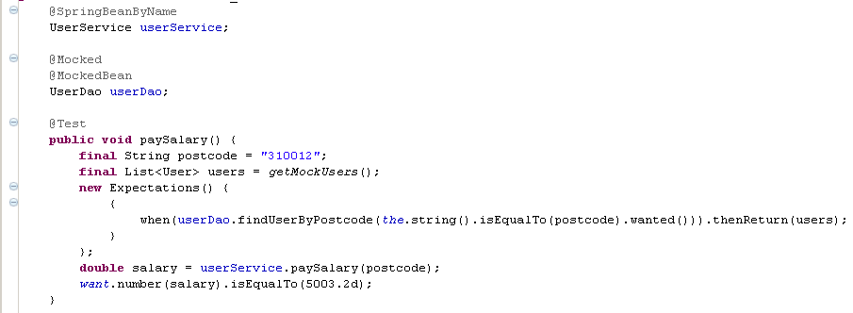
如何做单元测试-集成spring容器
如何把Mocked对象注入spring容器
限制：由于spring没有实例化真正的bean，所以没法做到部分mock。

Slide 51
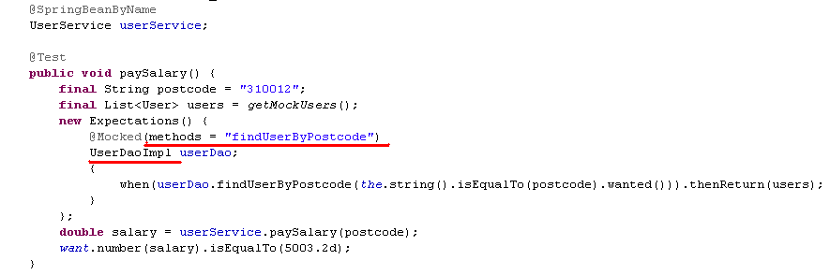
如何做单元测试-集成spring容器
如何部分mock spring bean
  2个注意点
  在@Mocked的属性methods中指定要mock的方法.
  userDao的类型是实现类，而非接口类。

Slide 52
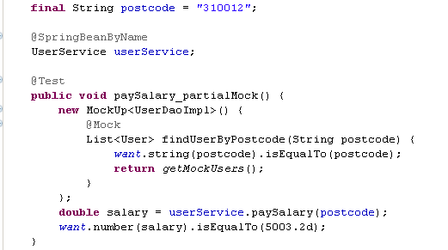
如何做单元测试-集成spring容器
另一种形式

Slide 53
如何做单元测试-单元测试目标
容易运行
  自动化运行
  可重复运行
  自我检查
容易写
  测试代码简洁
  测试意图明显
  测试焦点单一
容易维护
  鲁棒性

Slide 54
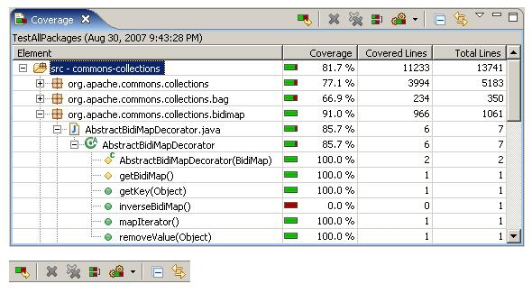
如何做单元测试-辅助插件EclEmma
EclEmma
Cobertura

Slide 55
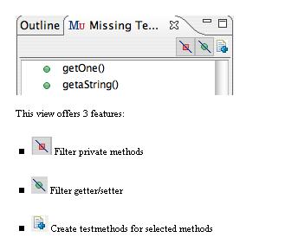
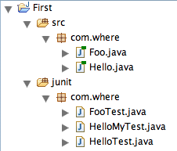
如何做单元测试-辅助插件 moreunit

Slide 56
如何做单元测试-辅助插件 moreunit
代码标签装饰
创建测试package, class, method
测试类 ←跳转→ 业务类
快捷键 ctrl + J 和 ctrl + U
Missing testmethod view
代码重构支持

Slide 57
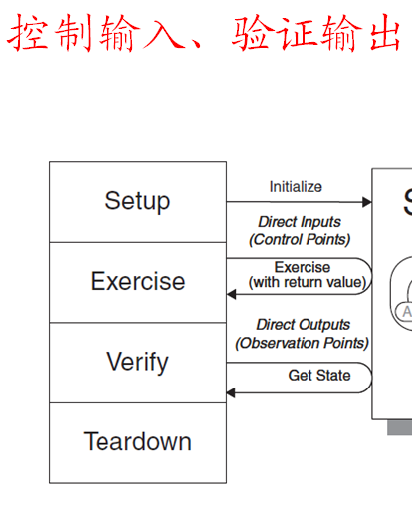

如何做单元测试-重温测试的目标
测试的目标
  自动化
  可重复（回归性）
系统依赖的外部环境
  系统变量（比如时间）
  数据库
  远程接口
  系统间的交互

Slide 58
如何做单元测试-其它
其它值得关注的工具
  easyB (19th Jolt 测试工具大奖）
  concordion
  JDave
  Mockito
  Fitness
  Selenium
  … …

Slide 59
如何做单元测试-结束语
测试的作用不仅仅是测试代码

Slide 60
如何做单元测试-Resource
http://www.testng.org/
http://www.unitils.org/
http://www.jmock.org/
http://code.google.com/p/java-tester/
http://gojko.net
http://www.fitnesse.org
http://www.fitnesse.info
http://seleniumhq.org/

Slide 61
Q&A
Q & A

